Slide 1


Atuação Correcional
Contemporânea nos Municípios
Prevenção, consensualismo e processo disciplinar à luz das melhores práticas de integridade, governança e gestão de pessoas
Geovane Eziel Cardoso Auditor Fiscal de Controle Externo
Vivian Chaplin Ganzo Savedra Auditora Fiscal de Controle Externo

Slide 2







2
BOAS-VINDAS
Por que “corregedoria contemporânea”?
A atividade correcional deixou de ser sinônimo de punição. Hoje ela é um sistema de integridade que previne desvios, orienta gestores, resolve conflitos por consenso e reserva o processo disciplinar para o que de fato exige sanção.
BASE LEGAL E DOUTRINÁRIA
Manual de PAD da CGU (2025)
Referência técnica nacional
Proteger a instituição
LCE n. 491/2010, Lei n. 6745/1985 (SC)
Resguardar o serviço público e o erário
Estatuto Jurídico Disciplinar de SC; preceitos fundamentais
Valorizar o servidor
Resolução N. TC-302/2026
Devido processo, contraditório e proporcionalidade
Política de Gestão e Controle da Disciplina do TCE/SC; boas práticas
Orientar a gestão
Lei n. 8112/1990, Lei n. 9.784/1999 e jurisprudência
Correção imediata e cultura de integridade
Aplicação subsidiária e súmulas
Atuação Correcional Contemporânea nos Municípios

Slide 3









3
PROGRAMA
Nove módulos:
Fundamentos
1
Comunicações de irregularidade
2
Dever de apurar
3
Conceito, princípios e legislação aplicável
Denúncias, representações e notícias de fato
Da ciência do fato ao primeiro juízo da autoridade
Admissibilidade
4
Consensualismo
5
Investigação
6
Justa causa, limites e arquivamento
Mediação, TAC e Termo Circunstanciado
IPS, sindicância investigativa e patrimonial
Processos sancionatórios
7
Instrução e provas
8
Julgamento e sanções
9
Sindicância acusatória e ritos do PAD
Comissão, defesa, prova e relatório
Dosimetria, prescrição e recursos
Atuação Correcional Contemporânea nos Municípios

Slide 4


Antes de iniciarmos os módulos, vamos conhecer
A TRANSFORMAÇÃO DO GABINETE DA CORREGEDORIA-GERAL
UMA NOVA VISÃO DA ATIVIDADE CORRECIONAL:
Prevenção, consensualismo e controle da disciplina

Slide 5
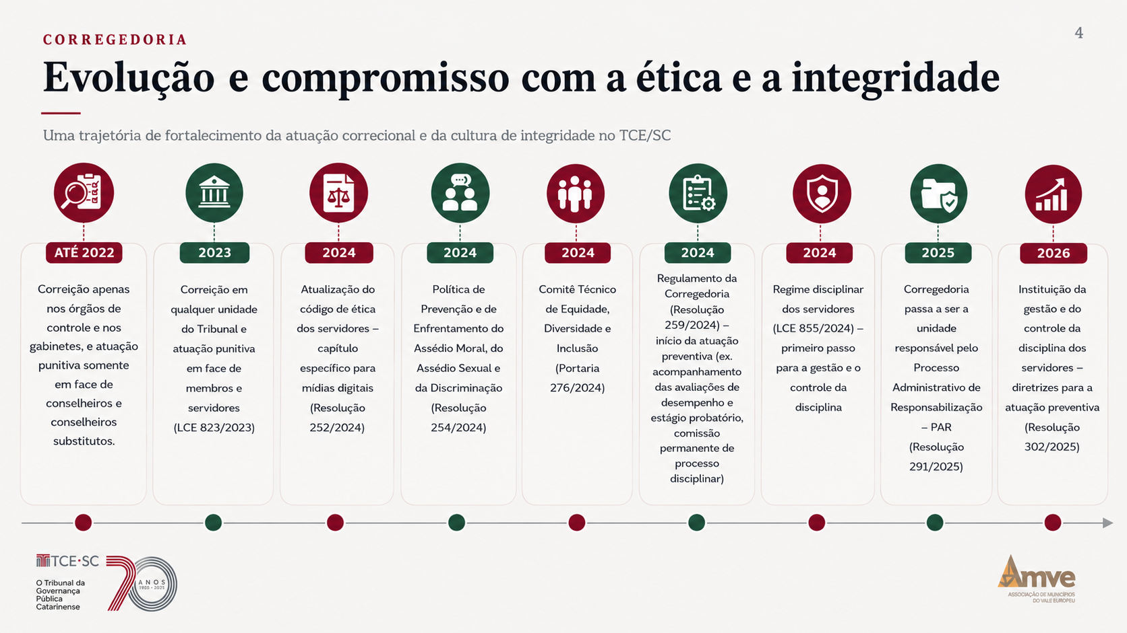
5
302/2026)

Slide 6

6

Slide 7
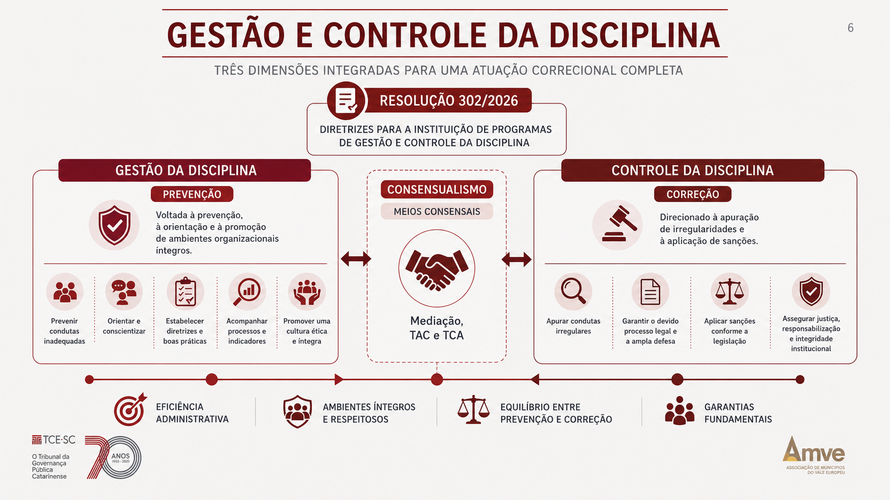
7

Slide 8
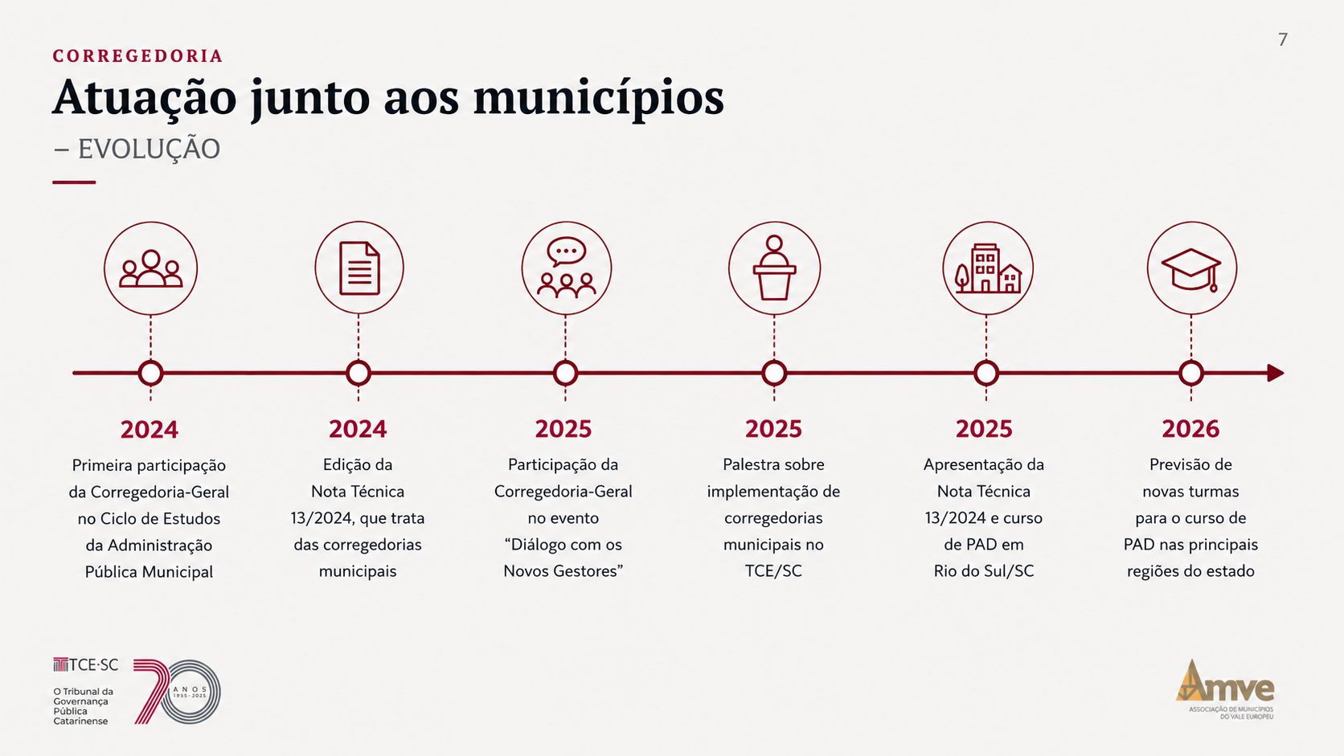
8

Slide 9
MÓDULO
01
Fundamentos
Conceito de atividade correcional, princípios e legislação aplicável aos municípios

Slide 10


10
MÓDULO 1 · FUNDAMENTOS
O que é, e o que não é, atividade correcional
É
NÃO É
Sistema de integridade que previne, orienta e corrige condutas
Tratamento qualificado de notícias de irregularidade
Espaço de solução consensual de conflitos
Responsabilização proporcional, quando necessária
Sinônimo de “abrir processo” a cada reclamação
Instrumento de perseguição ou de pressão
Atividade restrita à punição
Apuração sem justa causa (vide Lei de Abuso de Autoridade)
Atuação Correcional Contemporânea nos Municípios

Slide 11





11
MÓDULO 1 · FUNDAMENTOS
Processo disciplinar: o conceito legal
Instrumento destinado a apurar a responsabilidade de servidor por infração praticada no exercício de suas atribuições, ou que tenha relação com o cargo em que se encontre investido.
Art. 25 da LCE n. 491/2010
Abrange:
Servidores efetivos e estáveis
Servidores em estágio probatório
Empregados com vínculo celetista
Ocupantes de cargo comissionado
Atenção: prefeitos, secretários e vereadores não respondem a PAD; respondem por crime de responsabilidade e improbidade.
Condutas da vida privada, sem reflexo funcional, não ensejam responsabilização disciplinar.
Atuação Correcional Contemporânea nos Municípios

Slide 12
12
MÓDULO 1 · FUNDAMENTOS
Princípios que estruturam a atuação
Princípio | Como se manifesta
Devido processo legal | Garantia-matriz de todo o procedimento
Contraditório e ampla defesa | Comunicação, participação e defesa técnica/autodefesa
Formalismo moderado | Dispensa formas rígidas, sem prejuízo da segurança
Verdade material | Busca dos fatos reais; não se admite a “verdade sabida”
Presunção de inocência | Regra de tratamento e de julgamento
Motivação | As razões das decisões devem ser explicitadas
Proporcionalidade e razoabilidade | Medida adequada à gravidade da conduta
Duração razoável | Celeridade, com prazos definidos (Resolução N. TC-302/2026)
Atuação Correcional Contemporânea nos Municípios

Slide 13
13
MÓDULO 1 · FUNDAMENTOS
Legislação aplicável e independência das instâncias
Penal
Civil
Administrativa
FONTES NORMATIVAS
INDEPENDÊNCIA DAS INSTÂNCIAS
Lei municipal do regime disciplinar, com infrações, penalidades e ritos
Na lacuna: aplicação supletiva da Lei n. 8.112/1990 (STJ, Tema 4, Ed. 154 do Jurisprudência em Teses)
LCE n. 491/2010, que uniformiza o procedimento disciplinar no Estado de SC
Lei n. 9.784/1999, processo administrativo (regra geral subsidiária)
Boas práticas: Resolução N. TC-302/2026 do TCE/SC
As sanções civis, penais e administrativas são independentes e podem cumular-se (art. 5º, p.ú. ,da LCE 491/2010)
Exceção: absolvição penal que negue o fato ou a autoria afasta a responsabilidade administrativa (art. 7º)
Fato que configure crime enseja o envio de cópia ao Ministério Público (arts. 23, p.ú., e 62)
O julgamento de contas pelo Tribunal não repercute, por si, na esfera disciplinar
Atuação Correcional Contemporânea nos Municípios

Slide 14
MÓDULO
02
Comunicações de irregularidade
Como a notícia de um desvio chega à Administração e o que fazer com ela

Slide 15
15
MÓDULO 2 · COMUNICAÇÕES
Por onde chega a notícia de irregularidade
São muitos os caminhos pelos quais a Administração toma conhecimento de um possível desvio.
O rol não é exaustivo: importa o conteúdo, não a forma.
Representação funcional
Denúncia de particular
Representações de órgãos
Dever do servidor de levar ao conhecimento da autoridade a irregularidade de que tem ciência e de representar contra ilegalidade, omissão ou abuso (art. 116, VI e XII, Lei 8.112/1990)
Peça escrita do cidadão, com identificação e confirmação de autenticidade (art. 144); quando verbal, é reduzida a termo pela autoridade
Ministério Público, polícias, controle interno e externo, comissões de ética e congêneres
Apuração interna
Conhecimento direto
Denúncia anônima
Auditoria, investigação preliminar ou sindicância investigativa que revelam o fato
Fatos percebidos pela própria autoridade no exercício das funções, inclusive pela imprensa
Admitida quando objetiva e plausível, após verificação preliminar (Súmula 611/STJ)
Atuação Correcional Contemporânea nos Municípios

Slide 16
16
MÓDULO 2 · COMUNICAÇÕES
Recepção e triagem: o que a comunicação precisa ter
REQUISITOS DESEJÁVEIS
TRATAMENTO INICIAL
Identificação de quem comunica e do suposto envolvido
Descrição objetiva e plausível do fato
Relação do fato com o exercício do cargo
Indicação das provas já disponíveis
Quando verbal, redução a termo pela autoridade
Notícia vaga ou genérica pode levar ao arquivamento sumário, sem mobilizar a máquina estatal
O anonimato, por si só, não exclui a comunicação; afere-se a plausibilidade (Enunciado CGU n. 3/2011)
Denúncia anônima plausível pode deflagrar Investigação Preliminar Sumária (Port. CGU 27/2022, art. 41)
Sigilo e proteção de dados resguardam quem comunica e quem é apontado
Tratamento isonômico, impessoal e tempestivo de todas as comunicações
Atuação Correcional Contemporânea nos Municípios

Slide 17

17
MÓDULO 2 · COMUNICAÇÕES
Conhecimento direto do fato e notícias da imprensa
Conhecimento direto pela autoridade
Fatos veiculados na imprensa
A autoridade não precisa aguardar provocação: ao perceber o fato no exercício das funções, já incide o dever de apurar
O dever existe qualquer que seja a origem da ciência, formal ou informal
A reação deve ser proporcional e tempestiva, não precipitada
Veículo de âmbito nacional ou de grande circulação faz presumir o conhecimento de todos, inclusive das autoridades, na data da divulgação
Essa presunção marca o início da contagem do prazo prescricional
Veículos de público muito restrito não produzem o mesmo efeito
A notícia jornalística é ponto de partida; os fatos ainda exigem apuração própria
A apuração é dever vinculado, não faculdade.
A omissão dolosa pode configurar condescendência criminosa (art. 320 do Código Penal) e responsabilização do próprio gestor.
Atuação Correcional Contemporânea nos Municípios

Slide 18
MÓDULO
03
Dever de apurar
Da ciência do fato à primeira decisão da autoridade competente

Slide 19




19
MÓDULO 3 · DEVER DE APURAR
A autoridade que toma ciência tem o dever de agir
Quem, de qualquer modo, tiver conhecimento de irregularidade no serviço público é obrigado a promover a apuração imediata, assegurada a ampla defesa ao acusado.
Art. 3º da LCE n. 491/2010
Comunicar ou apurar
Constituir comissão regular
Omissão responsabiliza
Sem competência própria, diligenciar junto à autoridade competente (§1º)
Portaria submetida ao órgão jurídico, sob pena de responsabilização (§§3º e 4º)
A inércia no dever de apuração gera responsabilidade administrativa
Atuação Correcional Contemporânea nos Municípios

Slide 20
20
MÓDULO 3 · DEVER DE APURAR
Apuração imediata não significa abertura de processo
A reação proporcional começa antes, e muitas vezes fora, do processo disciplinar.
A Resolução N. TC-302/2026 prestigia a correção tempestiva pela própria chefia.
BOA PRÁTICA · TC-302/2026 · Dever de correção imediata
Diante de falhas, impropriedades ou descumprimento de normas que não configurem infração disciplinar, a chefia corrige na primeira oportunidade, reforçando responsabilidade, diálogo e pronta restauração da ordem interna.
1. Orientação e correção
2. Solução consensual
3. Apuração formal
→
→
Falhas pontuais sem infração
Baixo potencial ofensivo
Indícios de infração relevante
Atuação Correcional Contemporânea nos Municípios

Slide 21
MÓDULO
04
Juízo de admissibilidade
O filtro técnico-jurídico que decide se, e como, apurar

Slide 22



22
MÓDULO 4 · ADMISSIBILIDADE
As perguntas que orientam a decisão
O fato é ilícito?
Quem e quantos?
Há nexo de causalidade?
Há tipicidade administrativa? É um fato isolado ou vários conexos?
Um servidor ou mais de um? É possível identificar a autoria?
A conduta poderia efetivamente causar o resultado apurado?
Qual a estratégia?
Qual o procedimento?
Há justa causa?
Um único procedimento ou vários? Vantagens e desvantagens
Investigativo ou punitivo? Rito ordinário ou sumário?
Cognição sumária + materialidade + autoria mínimas
Atuação Correcional Contemporânea nos Municípios

Slide 23
23
MÓDULO 4 · ADMISSIBILIDADE
Justa causa: o limite contra o abuso de autoridade
COMO AFERIR
LEI N. 13.869/2019
Abuso de autoridade
Análise de informações e documentos disponíveis
Coleta preliminar de evidências
Verificação de indícios mínimos de autoria e materialidade
Decisão fundamentada sobre apurar, conciliar ou arquivar
Art. 27: instaurar procedimento sem qualquer indício de ilícito
Art. 30: dar início à persecução sem justa causa fundamentada ou contra quem se sabe inocente
Mensagem: apurar exige base mínima; instaurar “por garantia” pode configurar crime.
Atuação Correcional Contemporânea nos Municípios

Slide 24

24
MÓDULO 4 · ADMISSIBILIDADE
Denúncia anônima e arquivamento fundamentado
Denúncia anônima é admissível?
Quando arquivar na admissibilidade
Ausência de indícios de autoria e materialidade
Fato atípico do ponto de vista disciplinar
Prescrição já consumada (Enunciado CGU n. 4: pode-se deixar de instaurar)
Sempre por decisão escrita e fundamentada
Sim, desde que os fatos sejam narrados de forma objetiva e plausível;
E desde que precedida de apuração preliminar, investigação ou sindicância.
Súmula 611/STJ: é permitido instaurar PAD com base em denúncia anônima, motivadamente e com amparo em investigação, em razão do poder-dever de autotutela.
Atuação Correcional Contemporânea nos Municípios

Slide 25
MÓDULO
05
Instrumentos consensuais
Resolver antes de processar: mediação, TAC e Termo Circunstanciado

Slide 26

26
MÓDULO 5 · CONSENSUALISMO
Um novo eixo: prevenir e dialogar
A Política de Gestão e Controle da Disciplina do TCE/SC fortalece soluções consensuais antes da instauração de procedimento sancionatório, sobretudo nos casos de baixo potencial ofensivo.
Mediação disciplinar
Termo de Ajustamento de Conduta
Termo Circunstanciado Administrativo
Restaura relações e resolve conflitos interpessoais
Reeduca o servidor em infrações de menor gravidade
Pequenos danos a bens públicos, sem PAD
Título V, Capítulo I, da Res. TC-302/2026
Arts. 9º a 11 da LCE 491/2010 e Título V, Capítulo II, da Res. TC-302/2026
Título V, Capítulo III, da Res. TC-302/2026
Atuação Correcional Contemporânea nos Municípios

Slide 27
27
MÓDULO 5 · CONSENSUALISMO
Mediação: a experiência do TCE/SC como modelo
Proporcionalidade
Adesão voluntária
Imparcialidade
Avaliar natureza e gravidade antes de propor a mediação
Participação livre e dialogada de ambas as partes
Condução por autoridade neutra (Corregedoria-Geral)
Termo de entendimento
Resultados
Limite temporal
Acordo formaliza os próximos passos das partes
Restauração de relações, celeridade e economicidade
Vedada após instauração de PAD ou de TAC
Atuação Correcional Contemporânea nos Municípios

Slide 28
28
MÓDULO 5 · CONSENSUALISMO
TAC: requisitos e limites
REQUISITOS (art. 10 da LCE 491/2010)
ALCANCE E EFEITOS
Inexistência de dolo ou má-fé na conduta
Inexistência de dano ao erário ou a terceiros, ou pronta reparação
Histórico funcional que abone a conduta precedente
Servidor fora do estágio probatório
Não ter sido beneficiado por medida alternativa nos últimos 3 anos
Cabível em infrações puníveis até suspensão de 15 dias (art. 9º da LCE 491/2010) ou até 30 dias no âmbito do TCE/SC (art. da LCE n. 855/2024, c/c Cap. II Res. N. TC-302/2026)
Pode ser proposto pela autoridade, pelo servidor ou pela comissão
Registrado nos assentamentos funcionais (art. 11 LCE 491/2010)
Suspende a prescrição até a declaração de cumprimento
Descumprimento caracteriza falta funcional
Atuação Correcional Contemporânea nos Municípios

Slide 29
29
MÓDULO 5 · CONSENSUALISMO
TCA: requisitos e limites
REQUISITOS E EFEITOS (arts. 76 a 80 da Res. 302/2026)
EXTRAVIO OU DANO CAUSADO POR PESSOA JURÍDICA (art. 81 da Res. 302/2026)
Extravio de bens do Tribunal que cause prejuízo de pequeno valor
Dano a bens do Tribunal que cause prejuízo de pequeno valor
Conduta culposa do servidor
Condicionado ao ressarcimento ao erário do valor de mercado correspondente ao prejuízo causado
Sem necessidade de instauração de procedimento disciplinar
O fiscal do contrato administrativo deve adotar as providências necessárias junto à pessoa jurídica responsável, com vistas ao ressarcimento do valor do bem danificado ou extraviado
O ressarcimento deve ocorrer de acordo com a forma avençada no instrumento contratual e conforme a legislação pertinente.
Se não houver o ressarcimento ao erário ou houver indícios de dolo, e se a situação em concreto for enquadrável como ato lesivo tipificado na Lei (federal) 12.846, de 1º de agosto de 2013, ou na Lei (federal) nº 14.133, de 1º de abril de 2021, o processo será submetido à Corregedoria-Geral para a apuração de responsabilidade por meio do Processo Administrativo de Responsabilização (PAR), na forma da legislação aplicável.
Atuação Correcional Contemporânea nos Municípios

Slide 30
MÓDULO
06
Procedimentos investigativos
Apurar sem acusar: IPS, sindicância investigativa e patrimonial

Slide 31
31
MÓDULO 6 · INVESTIGAÇÃO
Procedimento investigativo x processo punitivo
Característica | Investigativo | Punitivo
Finalidade | Coletar elementos de autoria/materialidade | Aplicar sanção disciplinar
Contraditório / ampla defesa | Não (regra) | Sim
Resulta em pena? | Não | Sim
Conta prazo prescricional? | Não | Sim
Exemplos | IPS · Sindicância investigativa · Patrimonial | Sind. acusatória · PAD sumário · PAD ordinário
Atuação Correcional Contemporânea nos Municípios

Slide 32

32
MÓDULO 6 · INVESTIGAÇÃO
Três instrumentos para investigar
Investigação Preliminar Sumária (IPS)
Sindicância investigativa
Sindicância patrimonial
Caráter preparatório, informal e de acesso restrito; conduzida pela unidade correcional. Prazo de 180 dias.
Quando fato ou autoria não são evidentes.
Um ou mais servidores efetivos e estáveis.
Prazo de 30 dias, prorrogável.
Apura enriquecimento ilícito e evolução patrimonial incompatível.
Sigilosa e meramente investigatória.
Prazo de 30 dias, prorrogável.
Port. Norm. CGU 27/2022, arts. 40-45
Art. 17, I, da LCE 491/2010
Arts. 18-19 da LCE 491/2010
Atuação Correcional Contemporânea nos Municípios

Slide 33
MÓDULO
07
Processos sancionatórios
O processo disciplinar como ultima ratio: ritos e cabimento

Slide 34

34
MÓDULO 7 · SANCIONATÓRIOS
Sindicância acusatória, rito sumário e ordinário
Sindicância acusatória
PAD - rito sumário
PAD - rito ordinário
Comissão: 2+ servidores efetivos e estáveis
Pode resultar em:
arquivamento,
TAC,
advertência ou suspensão até 30 dias, ou
instauração de PAD.
Comissão: 2+ servidores efetivos e estáveis
Acumulação ilegal,
Abandono de cargo (ausência superior a 30 dias consecutivos – animus abandonandi),
Inassiduidade habitual (ausência sem justa causa, por 60 dias interpolados em 12 meses)
Indiciação com provas pré-constituídas.
Comissão de 3 servidores.
Rito comum e subsidiário, obrigatório para:
suspensão > 30 dias,
demissão e cassações
PRAZO: 30 dias (+30) ·
arts. 17 a 24 LCE 491/2010
PRAZO: 60 dias (prorrogável) ·
arts. 12 a 15 da LCE 491/2010
PRAZO: 60 dias (+60) ·
arts. 25 e ss.
Atuação Correcional Contemporânea nos Municípios

Slide 35

35
MÓDULO 7 · SANCIONATÓRIOS
As quatro fases do processo disciplinar
1
2
3
4
Instauração
Instrução
Defesa
Relatório e julgamento
Publicação da portaria que constitui a comissão
Provas, oitivas, diligências, interrogatório e indiciamento
Citação, ampla defesa e contraditório
(OBS: Súmula Vinculante 5)
Relatório conclusivo e decisão da autoridade competente
O relatório é sempre conclusivo, sugere penalidade e dosimetria, mas não vincula a autoridade julgadora (art. 57, §4º; Súmula 672/STJ).
Atuação Correcional Contemporânea nos Municípios

Slide 36
36
MÓDULO 7 · SANCIONATÓRIOS
A comissão processante
REQUISITOS
IMPEDIMENTO E SUSPEIÇÃO
Servidores efetivos e estáveis, de nível superior ou igual ao do acusado
Preferencialmente bacharéis em direito
Presidente designado pela autoridade; secretário indicado pelo presidente
Independência, imparcialidade e sigilo assegurados
Prioridade e dedicação à matéria disciplinar
Impedimento: interesse, litígio prévio, parentesco, atuação anterior em condição diversa
Suspeição: amizade íntima ou inimizade notória
Parentesco: linha reta (ilimitada) e colateral até 3º grau; afinidade até os irmãos do cônjuge (CC, arts. 1.591-1.595)
Atuação Correcional Contemporânea nos Municípios

Slide 37
MÓDULO
08
Instrução e provas
Garantir a verdade material com respeito ao contraditório

Slide 38

38
MÓDULO 8 · INSTRUÇÃO
Meios de prova e a busca da verdade material
Prova documental
Diligências
Prova pericial
Prova testemunhal
Documentos juntados aos autos e requisições
Verificações e providências instrutórias
Exames técnicos quando o fato exigir
LCE 491/2010 (art. 46, §4º): até 10 testemunhas, 3, no máximo, para cada fato
Res. TC-302/2026 (art. 177): Devem ser ouvidas tantas testemunhas quantas forem necessárias ao esclarecimento do fato.
Cuidado em casos de assédio ou discriminação
A vítima não deve ser colocada no mesmo ambiente que o suposto infrator, ainda que por videoconferência.
Recomenda-se acolhimento especial, acompanhamento por procurador e posterior disponibilização do vídeo da oitiva ao servidor processado.
Atuação Correcional Contemporânea nos Municípios

Slide 39
39
MÓDULO 8 · INSTRUÇÃO
Contraditório, acesso aos autos e prazos
Acesso aos autos
Indiciação
Total ao servidor e ao procurador, observada a LGPD
Delimita a acusação; in dubio pro societate
Intimação
Citação e defesa
Antecedência mínima de 3 dias úteis (art. 26, §2º, Lei 9.784/1999)
Prazo de 15 ou 20 dias; revelia exige defensor dativo (art. 54)
Interrogatório
Prova emprestada
Sempre ao final da instrução; oitivas separadas se houver vários acusados
Admissível com contraditório (art. 44, p.ú.; Súmula 591/STJ)
Atuação Correcional Contemporânea nos Municípios

Slide 40

40
MÓDULO 8 · INSTRUÇÃO
Incidente de sanidade mental do acusado
Havendo dúvida sobre a sanidade mental do acusado, a comissão proporá à autoridade competente que ele seja submetido a exame por junta médica oficial.
Art. 51 da LCE n. 491/2010 · análogo ao art. 160 da Lei n. 8.112/1990
COMO FUNCIONA
PONTOS DE ATENÇÃO
Cabível de ofício ou mediante provocação do acusado ou da defesa
Junta médica oficial, com pelo menos um psiquiatra
Tramita em auto apartado, apenso ao processo principal após o laudo
Exige contraditório: acesso aos autos, quesitos e assistente técnico
Só se instaura diante de dúvida razoável; não basta alegação genérica
Internamento ou licença de saúde após o interrogatório não suspende o processo
Dever ligado à verdade material e à aferição da capacidade do acusado
Atuação Correcional Contemporânea nos Municípios

Slide 41
41
MÓDULO 8 · INSTRUÇÃO
Incidente de sanidade mental do acusado
QUESITOS OBRIGATÓRIOS (art. 213 da Resolução N. TC-302/2026)
o servidor é portador de enfermidade mental e qual é a sua classificação;
o servidor possui desenvolvimento mental incompleto ou retardado;
caso tenha sido verificada a existência de enfermidade mental, ela é anterior ou superveniente à infração;
caso tenha sido verificada a existência de enfermidade mental, a moléstia é irreversível, reversível ou episódica;
caso tenha sido verificada a existência de enfermidade mental, era o servidor, ao tempo do fato narrado no processo, capaz de entender o caráter ilícito e/ou de determinar-se de acordo com esse entendimento;
a enfermidade mental influenciou direta ou indiretamente na prática da conduta imputada no processo;
o servidor possui atualmente plena capacidade de responder, na condição de investigado ou acusado, a processo;
caso tenha sido verificada a existência de enfermidade mental, há alguma expectativa de melhora, de modo que possa vir a acompanhar o processo;
o servidor possui atualmente capacidade de exercer função pública ou necessita de licença e por quanto tempo;
está o examinado inválido para o exercício de suas funções ou outras correlatas; e
apresentar considerações ou observações complementares para o esclarecimento da natureza da moléstia, sua evolução, a correlação entre o ilícito e a doença, o estado atual do periciado e a sua capacidade laborativa atual e pretérita.
Atuação Correcional Contemporânea nos Municípios

Slide 42
MÓDULO
09
Julgamento e sanções
Dosimetria, prescrição e recursos para fechar o ciclo

Slide 43
43
MÓDULO 9 · JULGAMENTO
As penalidades disciplinares
Advertência
Suspensão
Demissão
Cassação
Destituição
Faltas leves
Até 30 dias (ou mais, no rito ordinário)
Faltas graves e improbidade
Aposentadoria ou disponibilidade
De cargo em comissão
Competência para julgar
Definida em cada regime jurídico.
A autoridade julgadora não fica vinculada à capitulação da comissão e pode motivar per relationem (Súmula 674/STJ), fundamentando eventual divergência.
Atuação Correcional Contemporânea nos Municípios

Slide 44
44
MÓDULO 9 · JULGAMENTO
Dosimetria: medir a sanção com proporcionalidade
Na aplicação de advertência e suspensão, considera-se (art. 135, p.ú., Lei n. 6.745/1985):
Antecedentes
Grau de culpa
Motivos
Circunstâncias
Consequências
Histórico funcional do servidor
Intensidade do elemento subjetivo
O que levou à prática da conduta
Contexto em que ocorreu o fato
Impacto do ilícito no serviço
Proporcionalidade e razoabilidade, eixos reforçados pela Resolução N. TC-302/2026, orientam toda a dosimetria.
Atuação Correcional Contemporânea nos Municípios

Slide 45
45
MÓDULO 9 · JULGAMENTO
Prescrição: prazos e marcos
PRAZOS (Lei n. 6.745/1985)
MARCOS E EFEITOS
Início: do dia em que o ilícito se torna conhecido da autoridade competente ou, nos ilícitos permanentes ou continuados, do dia em que cessar a permanência ou a continuação (art. 150, § 1º, da Lei n. 6.745/1985).
Interrupção: instauração e julgamento do processo (art. 22 da LCE 491/2010 e art. 150, § 2º, da Lei n. 6.745/1985)
Suspensão: ordem judicial e estabelecimento de solução consensual, até sua conclusão
Súmula 592/STJ: excesso de prazo só anula se houver prejuízo à defesa
2 anos
Repreensão, suspensão e destituição de encargo de confiança
5 anos
Demissão, cassação de aposentadoria ou de disponibilidade
Penal
Se o fato também é crime com prescrição superior a 5 anos
Atuação Correcional Contemporânea nos Municípios

Slide 46

46
MÓDULO 9 · JULGAMENTO
Recursos e revisão (LCE 491/2010)
Pedido de reconsideração
Recurso hierárquico
Revisão
À autoridade que proferiu o ato. Prazo de 30 dias (arts. 65, I e 70).
À autoridade imediatamente superior. Prazo de 60 dias (arts. 68 e 70).
Fatos novos ou provas de inocência. Ônus do requerente; não agrava a sanção.
Efeito devolutivo, salvo concessão de efeito suspensivo pela autoridade (art. 66). Havendo possibilidade de gravame ao recorrente, este será cientificado para se manifestar antes da decisão (art. 64, p.ú., Lei 9.784/1999).
Atuação Correcional Contemporânea nos Municípios

Slide 47
47
SÍNTESE
O ciclo da atuação correcional contemporânea
→
→
→
→
→
Notícia
Admissibilidade
Consenso
Investigação
Processo
Decisão
Comunicação de irregularidade
Justa causa: apurar, conciliar ou arquivar
Mediação · TAC · TCA (quando cabível)
IPS e sindicâncias, se necessário
Sancionatório como ultima ratio
Dosimetria, sanção e recursos
Prevenir e orientar primeiro; conciliar quando possível; processar e sancionar quando necessário, sempre com proporcionalidade e devido processo.
Atuação Correcional Contemporânea nos Municípios

Slide 48



Obrigado pela participação!
corregedoriageral@tcesc.tc.br
(048) 3221-3833 ou 3221-3901
Corregedoria-Geral do Tribunal de Contas do Estado de Santa Catarina
Material elaborado para a capacitação de servidores municipais · AMVE · Associação de Municípios do Vale Europeu

